Slide 1
تنقية المياه العادمة
عمل الطالب:ش يزن خضيرات

Slide 2
ما المقصود بمعالجة المياه العادمة؟
بأنها مجموعة من العمليات الفيزيائية والكيميائية والبيولوجية التي تهدف إلى إزالة الملوثات العضوية وغير العضوية من المياه العادمة ، والتخلص من أكبر نسبة ممكنة من تلك الملوثات.
تتم معالجة المياه العادمة في محطات خاصة تسمى محطات معالجة المياه العادمة.
وهناك ثلاث انواع معالجة المياه العادمة:
معالجة فيزيائية: وهي المعالجة التي تعتمد على الخواص الطبيعية للمواد ، مثل عمليات ترسيب المواد بفعل الجاذبية ، وإزالة المواد الطافية على سطح السائل بسبب اختلاف الكثافة.
المعالجة البيولوجية: وهي التي تعتمد على النشاط البيولوجي للكائنات الحية في تحلل المواد العضوية ، مثل عمليات المعالجة ببحيرات الأكسدة التي تعد أبسط عمليات المعالجة البيولوجية ، حيث يحدث تحلل المواد العضوية بواسطة البكتيريا الهوائية.
المعالجة الكيميائية: والتي تعتمد على التفاعلات الكيميائية ، ويتم التخلص من الملوثات التي يصعب التخلص منها بالمعالجة الفيزيائية والبيولوجية ، مثل المواد العالقة بالماء التي يصعب ترسيبها - بالطرائق الطبيعية.

Slide 3
ماهي مراحل معالجة المياه العادمة؟
المعالجة التمهيدية: وهي تضم عمليات المعالجة الفيزيائية ، مثل : التصفية بواسطة استخدام مصاف كبيرة لإزالة الرمل والحصي ، وعملية الطفو لإزالة الدهون والزيوت وبعض المواد خفيفة الوزان .
المعالجة الايتدائية: ويحدث في هذه المرحلة ازالة جزء من الاجسام الصلبة العضوية وغير العضوية والمواد العالقة عن طريق المعادلة الفيزيائية مثل : التصفية والترسيب، وفي هذه المرحلة يجري فصل الاجسام الصلبة على شكل حمأة وهي المواد الصلبة العضوية وغير العضوية التي ترسبت اثناء معالجة المياه العادمة.

Slide 4
ماهي مراحل معالجة المياه العادمة؟
المعالجة الثانوية: وهي تضم عمليات المعالجة البيولوجية بوجود الاكسجين وذلك باستخدام البكتيريا الهوائية التي تعمل على تحلل المواد العضوية في المياه العادمة ، حيث تجري ازالة نسبة كبيرة من المواد العضوية القابلة للتحلل بيولوجيا والمواد العالقة التي لم تترسب في مرحلة المعالجة الابتدائية.
المعالجة الثلاثية أو المتقدمة: وهي تضم عمليات المعالجة البيولوجية بوجود الاكسجين وذلك باستخدام البكتيريا الهوائية التي تعمل على تحلل المواد العضوية في المياه العادمة ، حيث تجري ازالة نسبة كبيرة من المواد العضوية القابلة للتحلل بيولوجيا والمواد العالقة التي لم تترسب في مرحلة المعالجة الابتدائية.

Slide 5
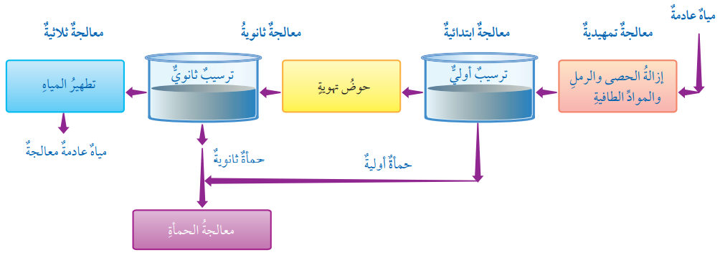
مراحل معالجة المياه العادمة

